Slide 1
一、51单片机对直流电机的控制
直流电机：
定义输出或输入为直流电能的旋转电机，称为直流电机，它是能实现直流电能和机械能互相转换的电机。当它作电动机运行时是直流电动机，将电能转换为机械能；作发电机运行时是直流发电机，将机械能转换为电能。
直流电机的控制：
1、方向控制：直流电机只有正负极，只需交换正负极就可以调节正反转。
2、转速控制：在负载变化不大的时候，加在直流电动机两端的电压大小与其速度近似成正比。

Slide 2
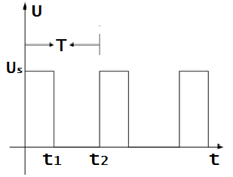
二、PWM技术
电动机的电枢绕组两端的电压平均值U为：
U =( t1/T）×Us=D*Us
其中D为PWM信号的占空比：
D= t1/T

Slide 3
三．直流电机驱动芯片L293D
美国德州仪器（Texas Instruments）生产的微型电机驱动集成电路芯片L293D，支持逻辑控制电压和电机驱动电压4.5~36V，最大输出电流为600mA。由于其驱动能力有限，多应用于小型机器。 L293D是四通道高电流半H桥输出驱动电路。L293D提供双向驱动电流高达600mA。兼容所有的TTL输入。驱动电路内部ESD保护，内有过热关断保护，每个输出都是推拉式驱动电路，可以驱动感性负载。

Slide 4
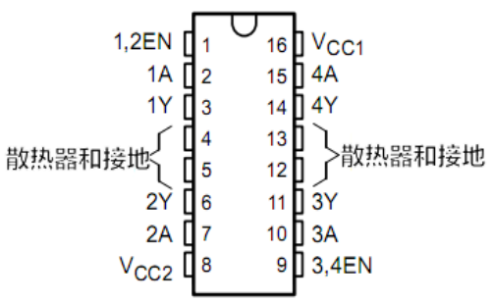
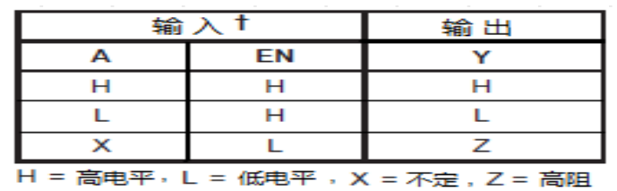
L293D真值表
L293D引脚图

Slide 5
L293D功能表
1A/3A | 2A/4A | EN | 电机状态
X | X | 0 | 停止
1 | 0 | 1 | 顺时针转动
0 | 1 | 1 | 逆时针转动
0 | 0 | 1 | 停止
1 | 1 | 1 | 刹停

